Slide 1
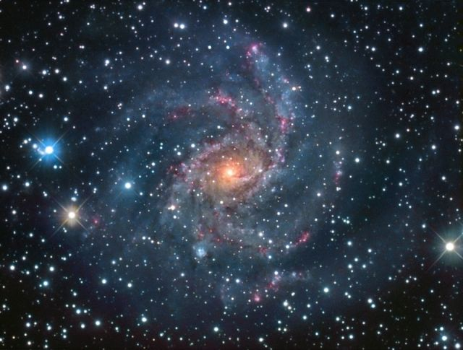
Войтенко Ольга 10-Б
Реактивний рух в природі та техніці

Slide 2
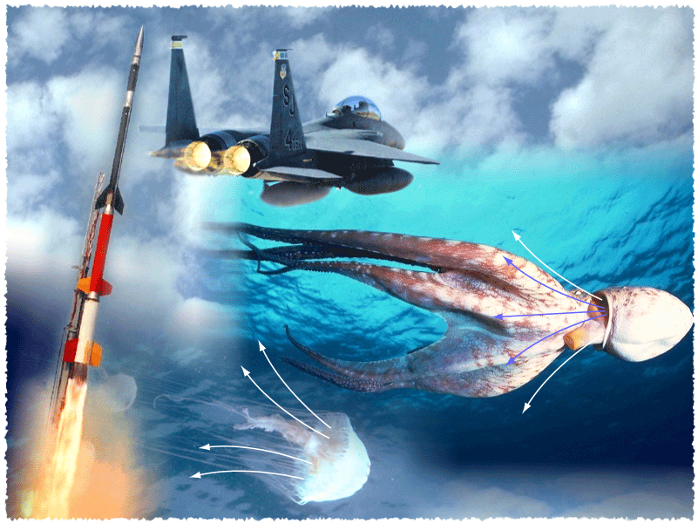
Реактивний рух – це рух тіла, який виникає внаслідок того, що від тіла відокремлюється його частина з певною швидкістю відносно тіла.
Цей рух використовують люди для здійснення польотів у космос, а також деякі рослини та тварини.

Slide 3
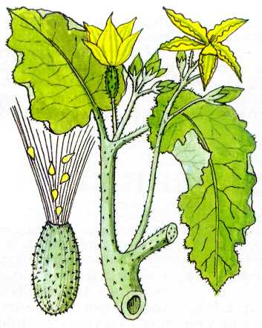
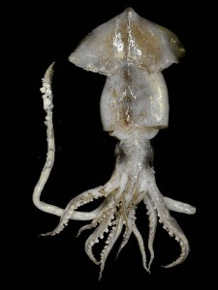
Реактивний рух у Живій природі
У рослин:
Серед рослин реактивне рух зустрічається у дозрілих плодів скаженого огірка.
У тварин:
Реактивне рух зустрічається у кальмарів, восьминогів, медуз, каракатиць , створкових молюсків та інших членистоногих.

Slide 4
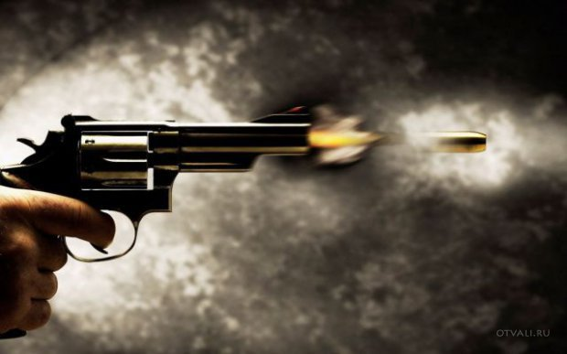
Реактивний рух в техніці
В житті:
Якщо ви знаходитесь в човні і у вас є кілька важких каменів, то кидаючи каміння в одну сторону ви будете рухатися в протилежному напрямку.
Інженери створили двигун, подібний до двигуна кальмара. Його назвали водометом.
Кожен знає , що постріл із гвинтівки супроводжується віддачею. Віддача виникає тому , що відкидна маса газів створює реактивну силу , завдяки якій може бути забезпечено рух як у повітрі , так і в безповітряному просторі. І чим більше маса і швидкість вилітаючих газів , тим більшу силу віддачі відчуває наше плече , чим сильніша реакція гвинтівки , тим більша реактивна сила.

Slide 5
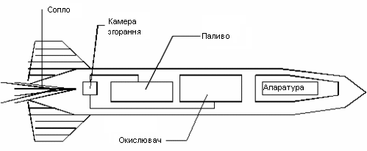
Реактивний рух в техніці
В космічних розробках:
Найбільше застосування реактивний рух отримав у ракетах. Кожна ракета – це замкнена система двох тіл - оболонки і газу , який в ній міститься.

Slide 6
Висновок
Реактивний рух важливе явище, що допомагає людині освоювати космос, вивчення наслідків дії реактивного руху допоможе уникнути небажаних ситуацій у звичному житті!

